Slide 1


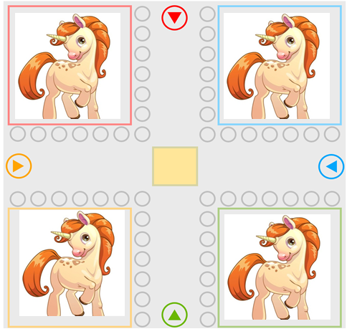





1
2
3
4
5
1
2
3
4
5
1
2
3
4
5
TRÒ CHƠI
CỜ CÁ NGỰA
1
2
3
4
5
5
4
3
2
1
5
4
3
2
1
1
2
3
4
5
1
2
3
4
5

Slide 2




Giáo viên điền câu hỏi vào đây?
A. Sai
B. Đúng
C. Sai
D. Sai

Slide 3

Giáo viên điền câu hỏi vào đây?
A. Đúng
B. Sai
C. Sai
D. Sai

Slide 4
Giáo viên điền câu hỏi vào đây?
A. Sai
B. Sai
C. Đúng
D. Sai

Slide 5
Giáo viên điền câu hỏi vào đây?
A. Sai
B. Sai
C. Sai
D. Đúng

Slide 6
Giáo viên điền câu hỏi vào đây?
A. Đúng
B. Sai
C. Sai
D. Sai

Slide 7
Giáo viên điền câu hỏi vào đây?
A. Sai
B. Sai
C. Đúng
D. Sai

Slide 8
Giáo viên điền câu hỏi vào đây?
A. Đúng
B. Sai
C. Sai
D. Sai

Slide 9
Giáo viên điền câu hỏi vào đây?
A. Sai
B. Sai
C. Đúng
D. Sai

Slide 10
Giáo viên điền câu hỏi vào đây?
A. Sai
B. Đúng
C. Sai
D. Sai

Slide 11
Giáo viên điền câu hỏi vào đây?
A. Sai
B. Sai
C. Đúng
D. Sai

Slide 12
Giáo viên điền câu hỏi vào đây?
A. Sai
B. Sai
C. Sai
D. Đúng

Slide 13
Giáo viên điền câu hỏi vào đây?
A. Sai
B. Đúng
C. Sai
D. Sai

Slide 14
Giáo viên điền câu hỏi vào đây?
A. Đúng
B. Sai
C. Sai
D. Sai

Slide 15
Giáo viên điền câu hỏi vào đây?
A. Sai
B. Sai
C. Đúng
D. Sai

Slide 16
Giáo viên điền câu hỏi vào đây?
A. Sai
B. Sai
C. Đúng
D. Sai

Slide 17
Giáo viên điền câu hỏi vào đây?
A. Đúng
B. Sai
C. Sai
D. Sai

Slide 18
Giáo viên điền câu hỏi vào đây?
A. Sai
B. Đúng
C. Sai
D. Sai

Slide 19
Giáo viên điền câu hỏi vào đây?
A. Sai
B. Sai
C. Sai
D. Đúng

Slide 20
Giáo viên điền câu hỏi vào đây?
A. Sai
B. Sai
C. Đúng
D. Sai

Slide 21
Giáo viên điền câu hỏi vào đây?
A. Sai
B. Sai
C. Đúng
D. Sai

